Slide 1

ISTQB сертификация: Приводим знания в порядок
Mike Kravchenko. Devexperts.

Slide 2

Обо мне...
В тестировании 13 лет.
Последние 5 лет: QA team lead в компании Devexperts.
Последние 3 года: Proctor of Devexperts ISTQB Certification Center.

Slide 3

О чем поговорим
Сертификация:
  Что это?
  Зачем нужна?
  Кому нужна?
Почему ISTQB, а не...?
Уровни и требования к кандидатам
Как сдавать?
Как готовиться?
Ссылки, контакты, вопросы

Slide 4

Сертификация
Сертификация – это...
...форма подтверждения соответствия чего-либо требованиям каких-либо регламентов, стандартов, правил.
знания
навыки
умения

Slide 5
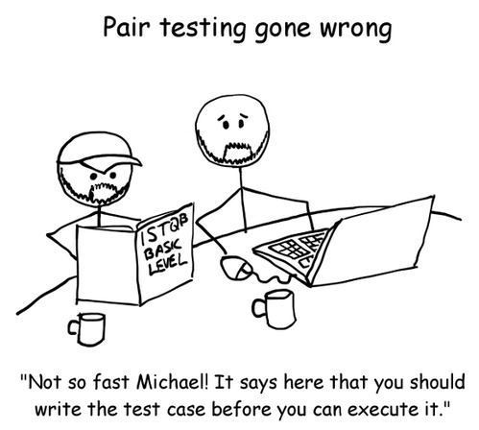
Сертификация: Зачем?
...чтобы подтвердить уровень
...чтобы заполнить пробелы
...чтобы систематизировать
...чтобы структурировать
...чтобы освежить
...чтобы научиться
...чтобы не стоять на месте

Slide 6

Сертификация: Кому?
Мне
Компании
Клиентам

Slide 7

ISTQB
International Software Testing Qualifications Board
Особенности:
  Международная
  Развивающаяся
  Открытая
  Официальная
  Независимая
Что еще?
  IIST
  QAI Global Institute
  ISEB

Slide 8
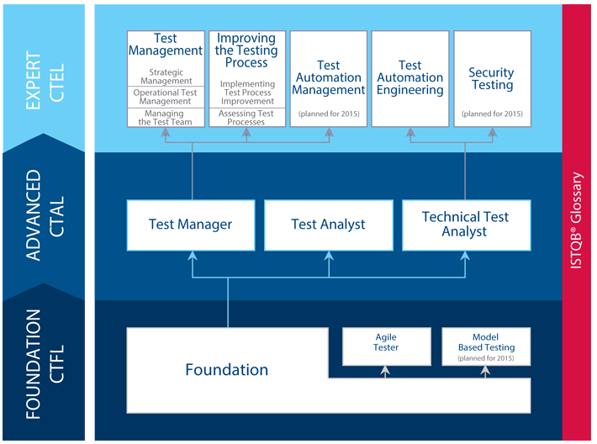
Структура ISTQB

Slide 9

ISTQB: Foundation Level
Foundation Base
  Основа основ
  Подходит всем (test designers, test analysts, test engineers, test consultants, etc.)
  И даже... (project managers, quality managers, software developers, etc.)

Slide 10
ISTQB: Foundation Level
Foundation Base Content
  Основы теории тестирования
  Жизненный цикл разработки и тестирования ПО
  Статические техники
  Техники тест-дизайна
  Тест-менеджмент
  Использование тулов

Slide 11
ISTQB: Foundation Level
Foundation Base Objectives
  Использование общего глоссария для взаимодействия с командой
  Понимание основ тестирования, подходов и принципов
  Разработка тестов, анализ спецификаций
  Корректное и понятное описание проблем
  Участие в ревью
  Участие в выборе и внедрении вспомогательных тулов

Slide 12

ISTQB: Foundation Level
Foundation Agile
  Основы Agile software development
  Представление о разных подходах Agile
  Определение разницы тестирования Agile и Traditional
  Оценка testing efforts в итеративной разработке
  Выбор и внедрение необходимых тулов

Slide 13
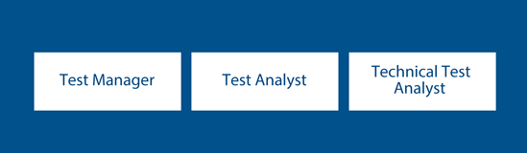
ISTQB: Advanced Level
  Test Manager
  Test Analyst
  Technical Test Analyst

Slide 14

ISTQB: Advanced Level
Test Manager
  Процесс тестирования ПО
  Test Management
  Ревью и метрики
  Defect Management
  Improving Testing Process
  Выбор и внедрение необходимых тулов
  Работа с командой

Slide 15
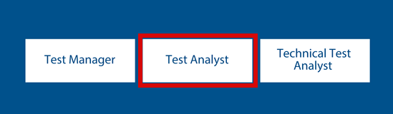
ISTQB: Advanced Level
Test Analyst
  Процесс тестирования ПО
  Test Management (monitoring, control, risks)
  Техники тестирования
  Ревью
  Defect Management
  Выбор и внедрение необходимых тулов

Slide 16
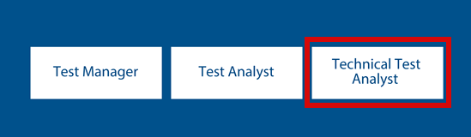
ISTQB: Advanced Level
Technical Test Analyst
  Risk Based Testing
  Structure Based Testing
  Техники анализа
  Review
  Выбор и внедрение необходимых тулов
  Автоматизация

Slide 17
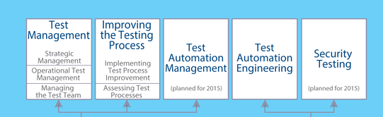
ISTQB: Expert Level
Test Management
Improving the Test Process
Test Automation Engineering
Test Automation Management
Security Testing

Slide 18
Требования к кандидатам
Foundation Level
  Особых требований нет, но...
  Желательно иметь полугодовой опыт в отрасли
Advanced Level
  Сертификат Foundation Level
  Опыт в отрасле от 3-х лет
Expert Level
  Сертификат Foundation Level
  Сертификат Advanced Level соответствующего направления
  Как минимум 7 лет опыта практического тестирования
  Из них как минимум 2 года опыта по направлению экзамена
  Прохождение курсов Expert Level
  Необходимо подтверждать уровень раз в 5 лет

Slide 19

Как готовиться
Самостоятельная подготовка
  Материалы для подготовки:
    Syllabus
    Glossary
    ISTQB Books
    Exam samples
  Плюсы:
    Удобное время
    Ваша ответственность
  Минусы:
    Мотивация

Slide 20

Как готовиться
Объединяться в группы по интересам
  Материалы для подготовки:
    Syllabus
    Glossary
    ISTQB Books
    Exam samples
  Плюсы:
    Общение, дискуссии
    Обсуждения, чекпоинты
  Минусы:
    Организация

Slide 21

Как готовиться
Проходить обучение в центрах сертификации
  Материалы для подготовки:
    Предоставляются центром
  Плюсы:
    Квалифицированный тренер
    Отработанный процесс обучения
  Минусы:
    Стоимость обучения

Slide 22

Как сдавать
Определиться с вариантом подготовки
Найти удобный Центр Сертификации
Зарегистрироваться на экзамен
Подготовиться к экзамену
Сдать сертификационный экзамен
Получить сертификат международного образца

Slide 23

Рекомендации
Нет ничего лучше самостоятельной подготовки
Используйте несколько источников
Ранняя регистрация – сильная мотивация
Период подготовки в режиме 2-3 часа в день:
  FL: 2 недели
  AL: 6 недель
Не сдавайте экзамены на русском языке

Slide 24
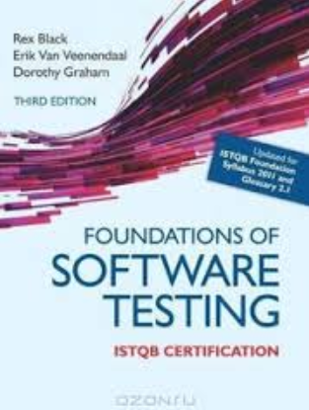

Полезные ссылки
http://www.istqb.org
http://www.istqb.org/downloads/syllabi.html
http://www.istqb.org/references/articles/istqb-related-articles.html
http://www.istqb.org/references/books/istqb-related-books.html

Slide 25


Slide 26

Контакты
Mike Kravchenko
Skype: mike.kravchenko
Email: kravchenko@devexperts.com
ICQ: 121239649
Devexperts ISTQB Certification Center:
http://www.devexperts.com/ru/products/services/istqb/cert.html
Email: istqb@devexperts.com

